Slide 2
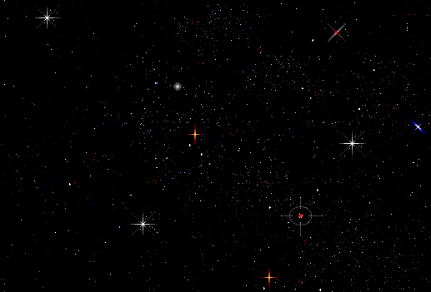
اعداد : محمد الشعيلي

Slide 3
تعريفه
تعريفه
تعريفه
أهميته
أهميته
أهميته
سير مشغل
نماذج
تقسيم الصف
توصيات
تقسيم الصف
التعزيز
توصيات
المقارنه بينه
وبين
التعلم التقليدي
المقارنه بينه
وبين
التعلم التقليدي
عوائقه
عوائقه

Slide 4
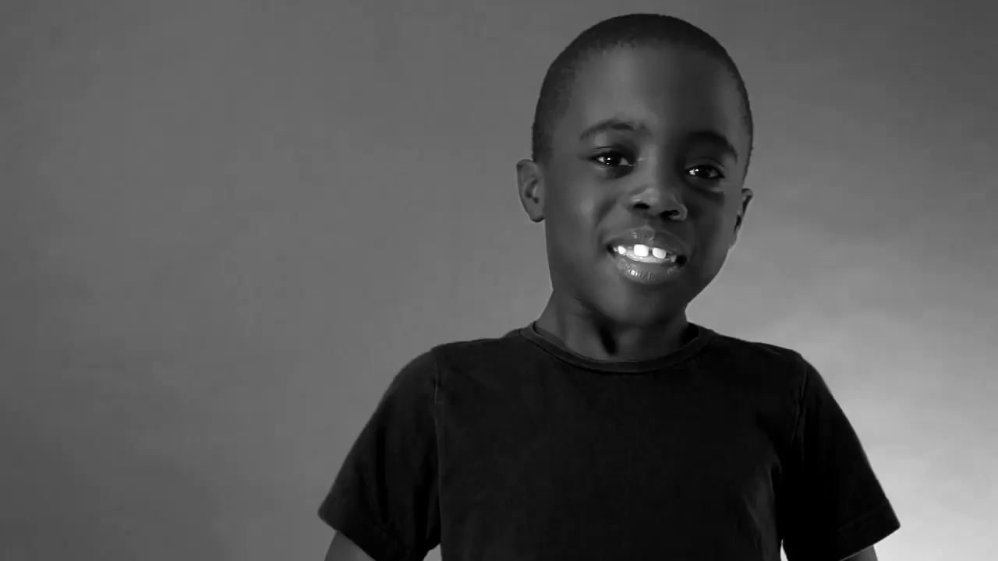
شاهد وسجل ملاحظاتك

Slide 5
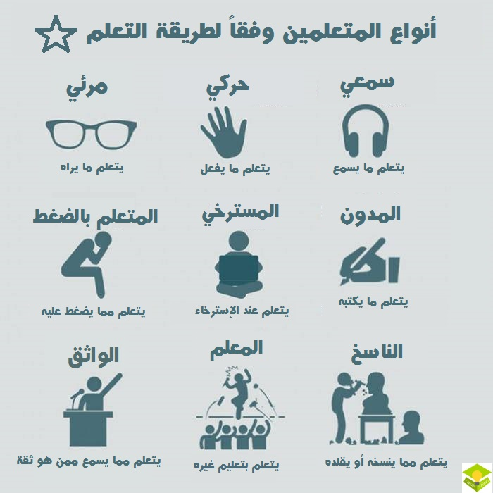
بصري
سمعي
حركي

Slide 6
تعريف التعلم النشط
يُعرّف التعلّم النشط على أنّه أسلوب تعلُّمي وتعليمي في الوقت ذاته، حيث يكون بمشاركة الطلبة الفعّالة في تدريس المادة الدراسية من خلال الحوار البنّاء، والإصغاء الإيجابي، وتحليل القضايا المطروحة بشكل جماعي في بيئة تعليمية غنية

Slide 7
أهمية التعلم النشط
تطوير مهارات العمل الجماعي
تحفيز الذاكرة
تشجيع التعبير عن الرأي
تفعيل التكنولوجيا
تشجيع الطالب على التحضير للمادة
تحفيز التفكير الإبداعي
تحسين التفكير الناقد لدى الطالب
تعزيز حل المشكلات المعقدة

Slide 8
معلم/ة
طريقة توزيع الطلاب
في مجموعة التعلم التعاوني

Slide 13
عوائق التعلم النشط
1
شحّ الأجهزة والأدوات
2
عدم ملاءمة الغرف الصفية لذلك
3
ارتفاع أعداد الطلبة في الصف
4
زيادة الأعباء الإدارية المطلوبة

Slide 14
5
ضيق الوقت في الحصص
6
كثرة عدد الحصص لدى المعلم
7
يحتاج إلى وقت طويل للتحضير والتخطيط
8
إمكانية فقدان السيطرة على الطلاب

Slide 18
استراتيجية البحث عن (الكلمات المتقاطعة)
ابحث عن الكلمات التالية ثم استخرج عنوان الدرس:
الدين - الزكاة
الصلاة - النية
الحج - القادر
ا | ل | ص | ل | ا | ة
ل |  | ا |  | و
ق | ا | ل | ن | ي | ة
ا | ل | ز | ك | ا | ة
د |  |  | ص
ر | ا | ل | د | ي | ن
 |  | م |  |  | ل
 |  | ا | ل | ح | ج

Slide 19
1
ف
2
ر
3
إ
لعبة اتصل لتصل
4
س
5
ا
6
ل
7
ء
8
خ
9
ك
0
ب
5 | 6 | 3 | 8 | 1 | 5 | 7

Slide 20
استراتيجية حجر النرد
قف هنا
ما اثر التعلم النشط على الطلاب؟
كيف تشرك جميع الطلاب في العملية التعليمية؟
النهاية ☺
12
13
14
11
اذكر نشاط ختامي تطبقه
ارجع خطوتين للخلف
ما الغرض من نشاط التهيئة؟
قف هنا
7
تقدم ثلاث خطوات للأمام
ما هو دور المعلم في الصف؟
10
9
8
6
5
ارجع خطوتين للخلف
البداية
من هو المعلم المثالي؟
تقدم خطوتين للأمام
قف هنا
استراتيجية تحب تطبيقها
1
2
3
4

Slide 21
استراتيجية رتب الأحداث

Slide 22
عمرة القضاء
غزوة الخندق
غزوة أحد
فتح مكة
غزوة بدر

Slide 23
2هـ
غزوة بدر
3هـ
غزوة أحد
5هـ
غزوة الخندق
7هـ
عمرة القضاء
8هـ
فتح مكة

Slide 24
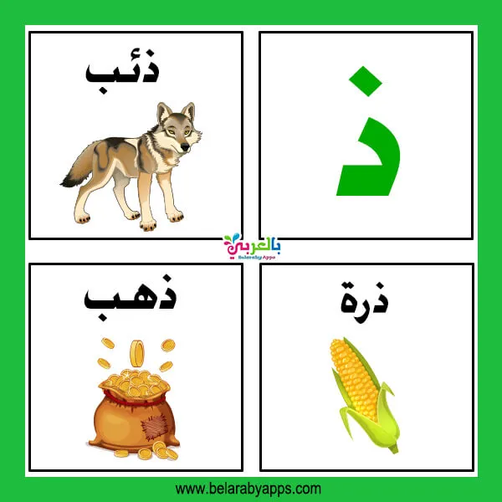
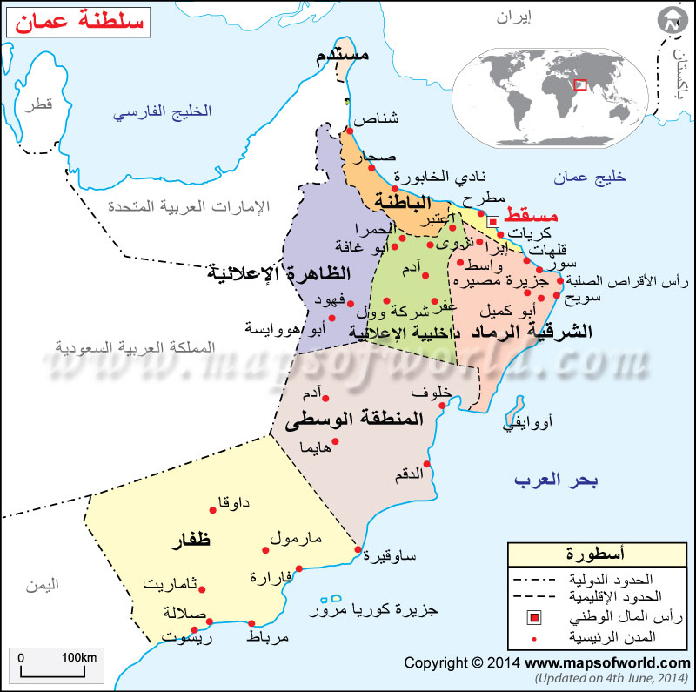
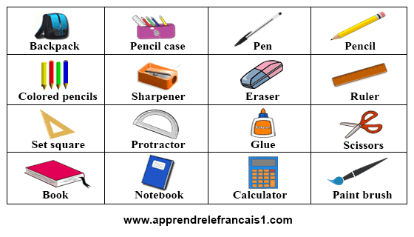
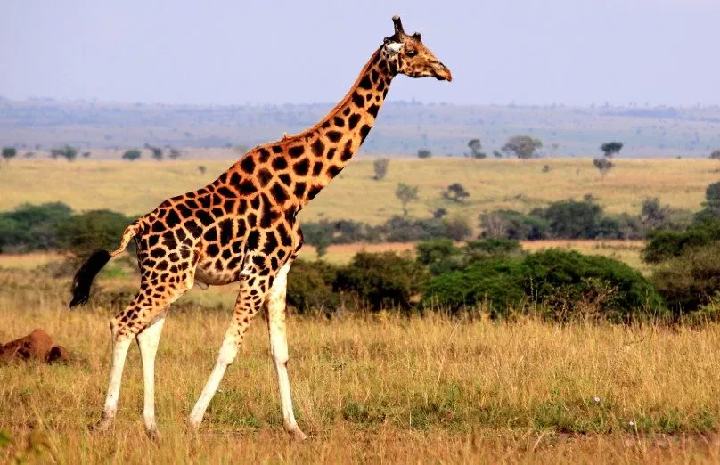
استراتيجية المطابقة
4
3
2
1
8
7
6
5

Slide 25
استراتيجية المطابقة
2
3
4
6
1
5
8
7

Slide 26
استراتيجية الكلمات السحابية

Slide 27
استراتيجية المفتاح والقفل
{ اذا كان لديك المفتاح ابحث عن القفل
وإذا كان لديك القفل ابحث عن المفتاح }

Slide 28
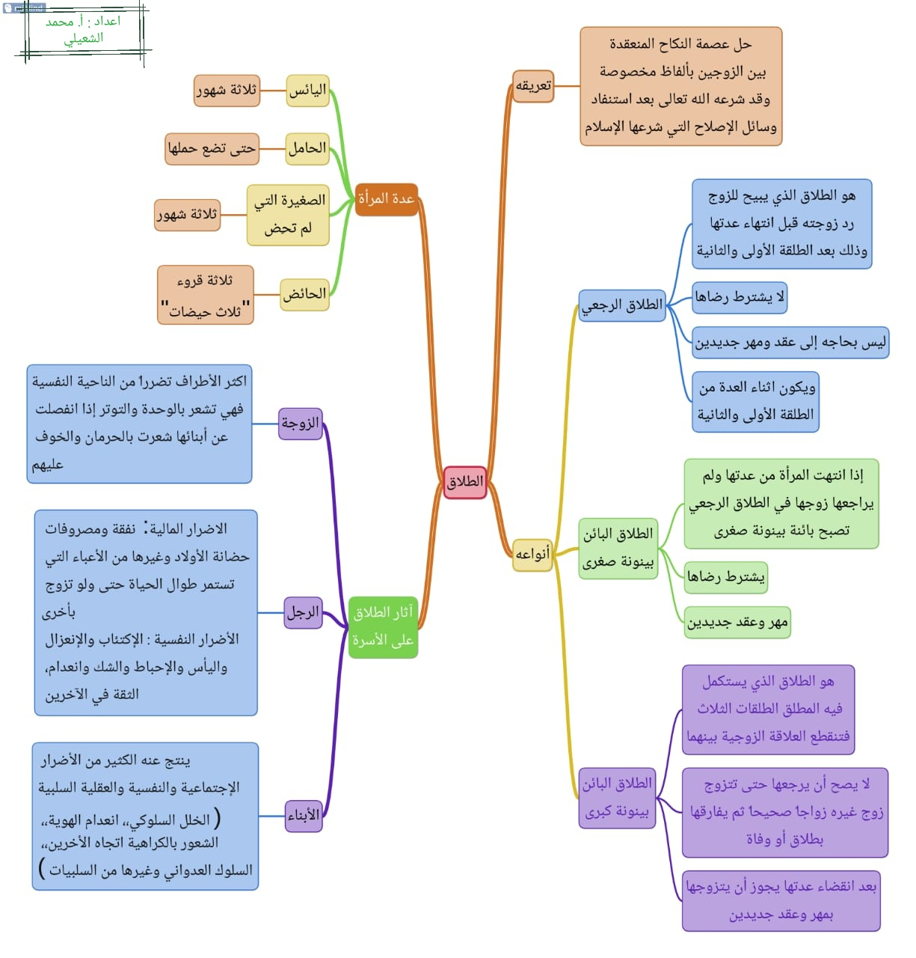
استراتيجية الخرائط الذهنية

Slide 30
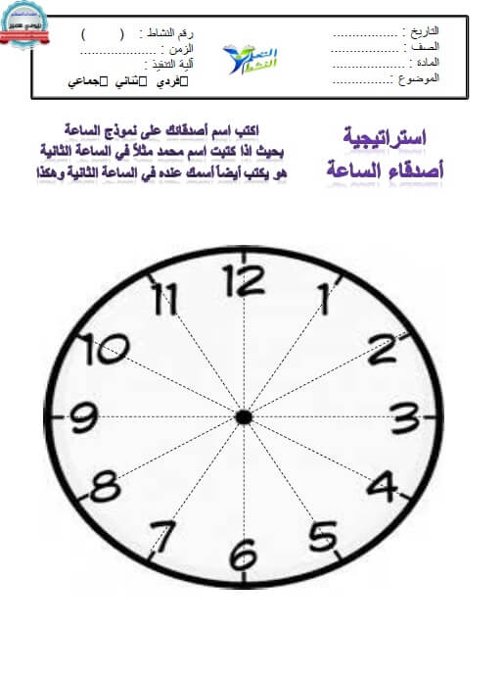

Slide 31
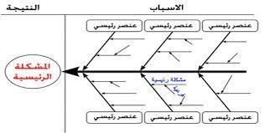
استراتيجية عظم السمكة

Slide 32
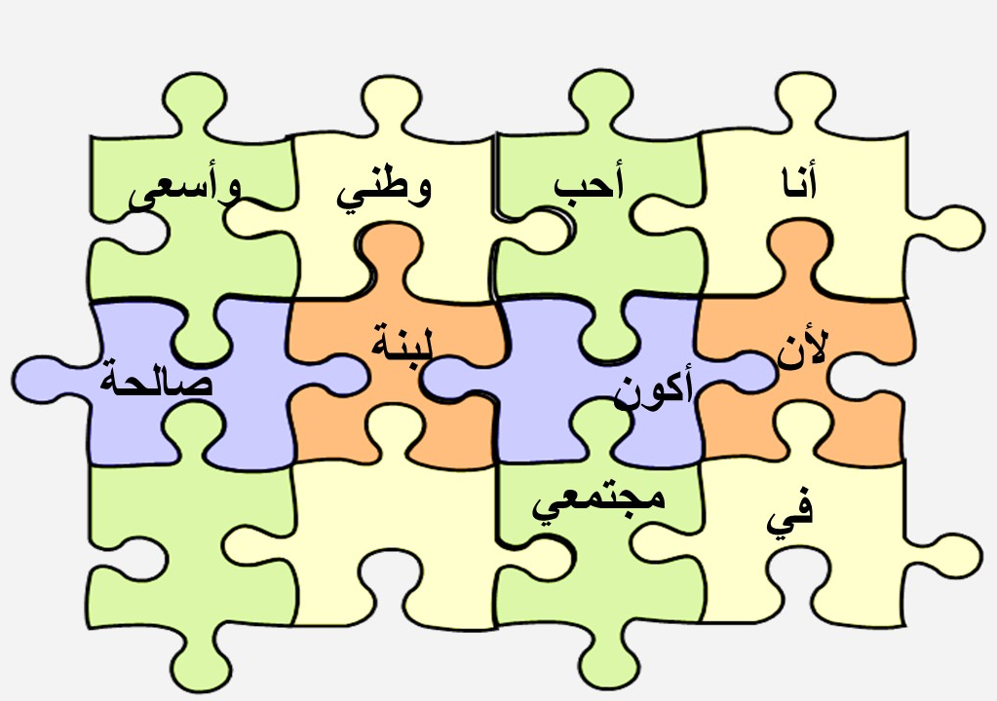
استراتيجية بازل

Slide 33
استراتيجية الباركود

Slide 34
استراتيجية كبر عدستك

Slide 35
